Slide 1
Obilniny a Strukoviny

Slide 2
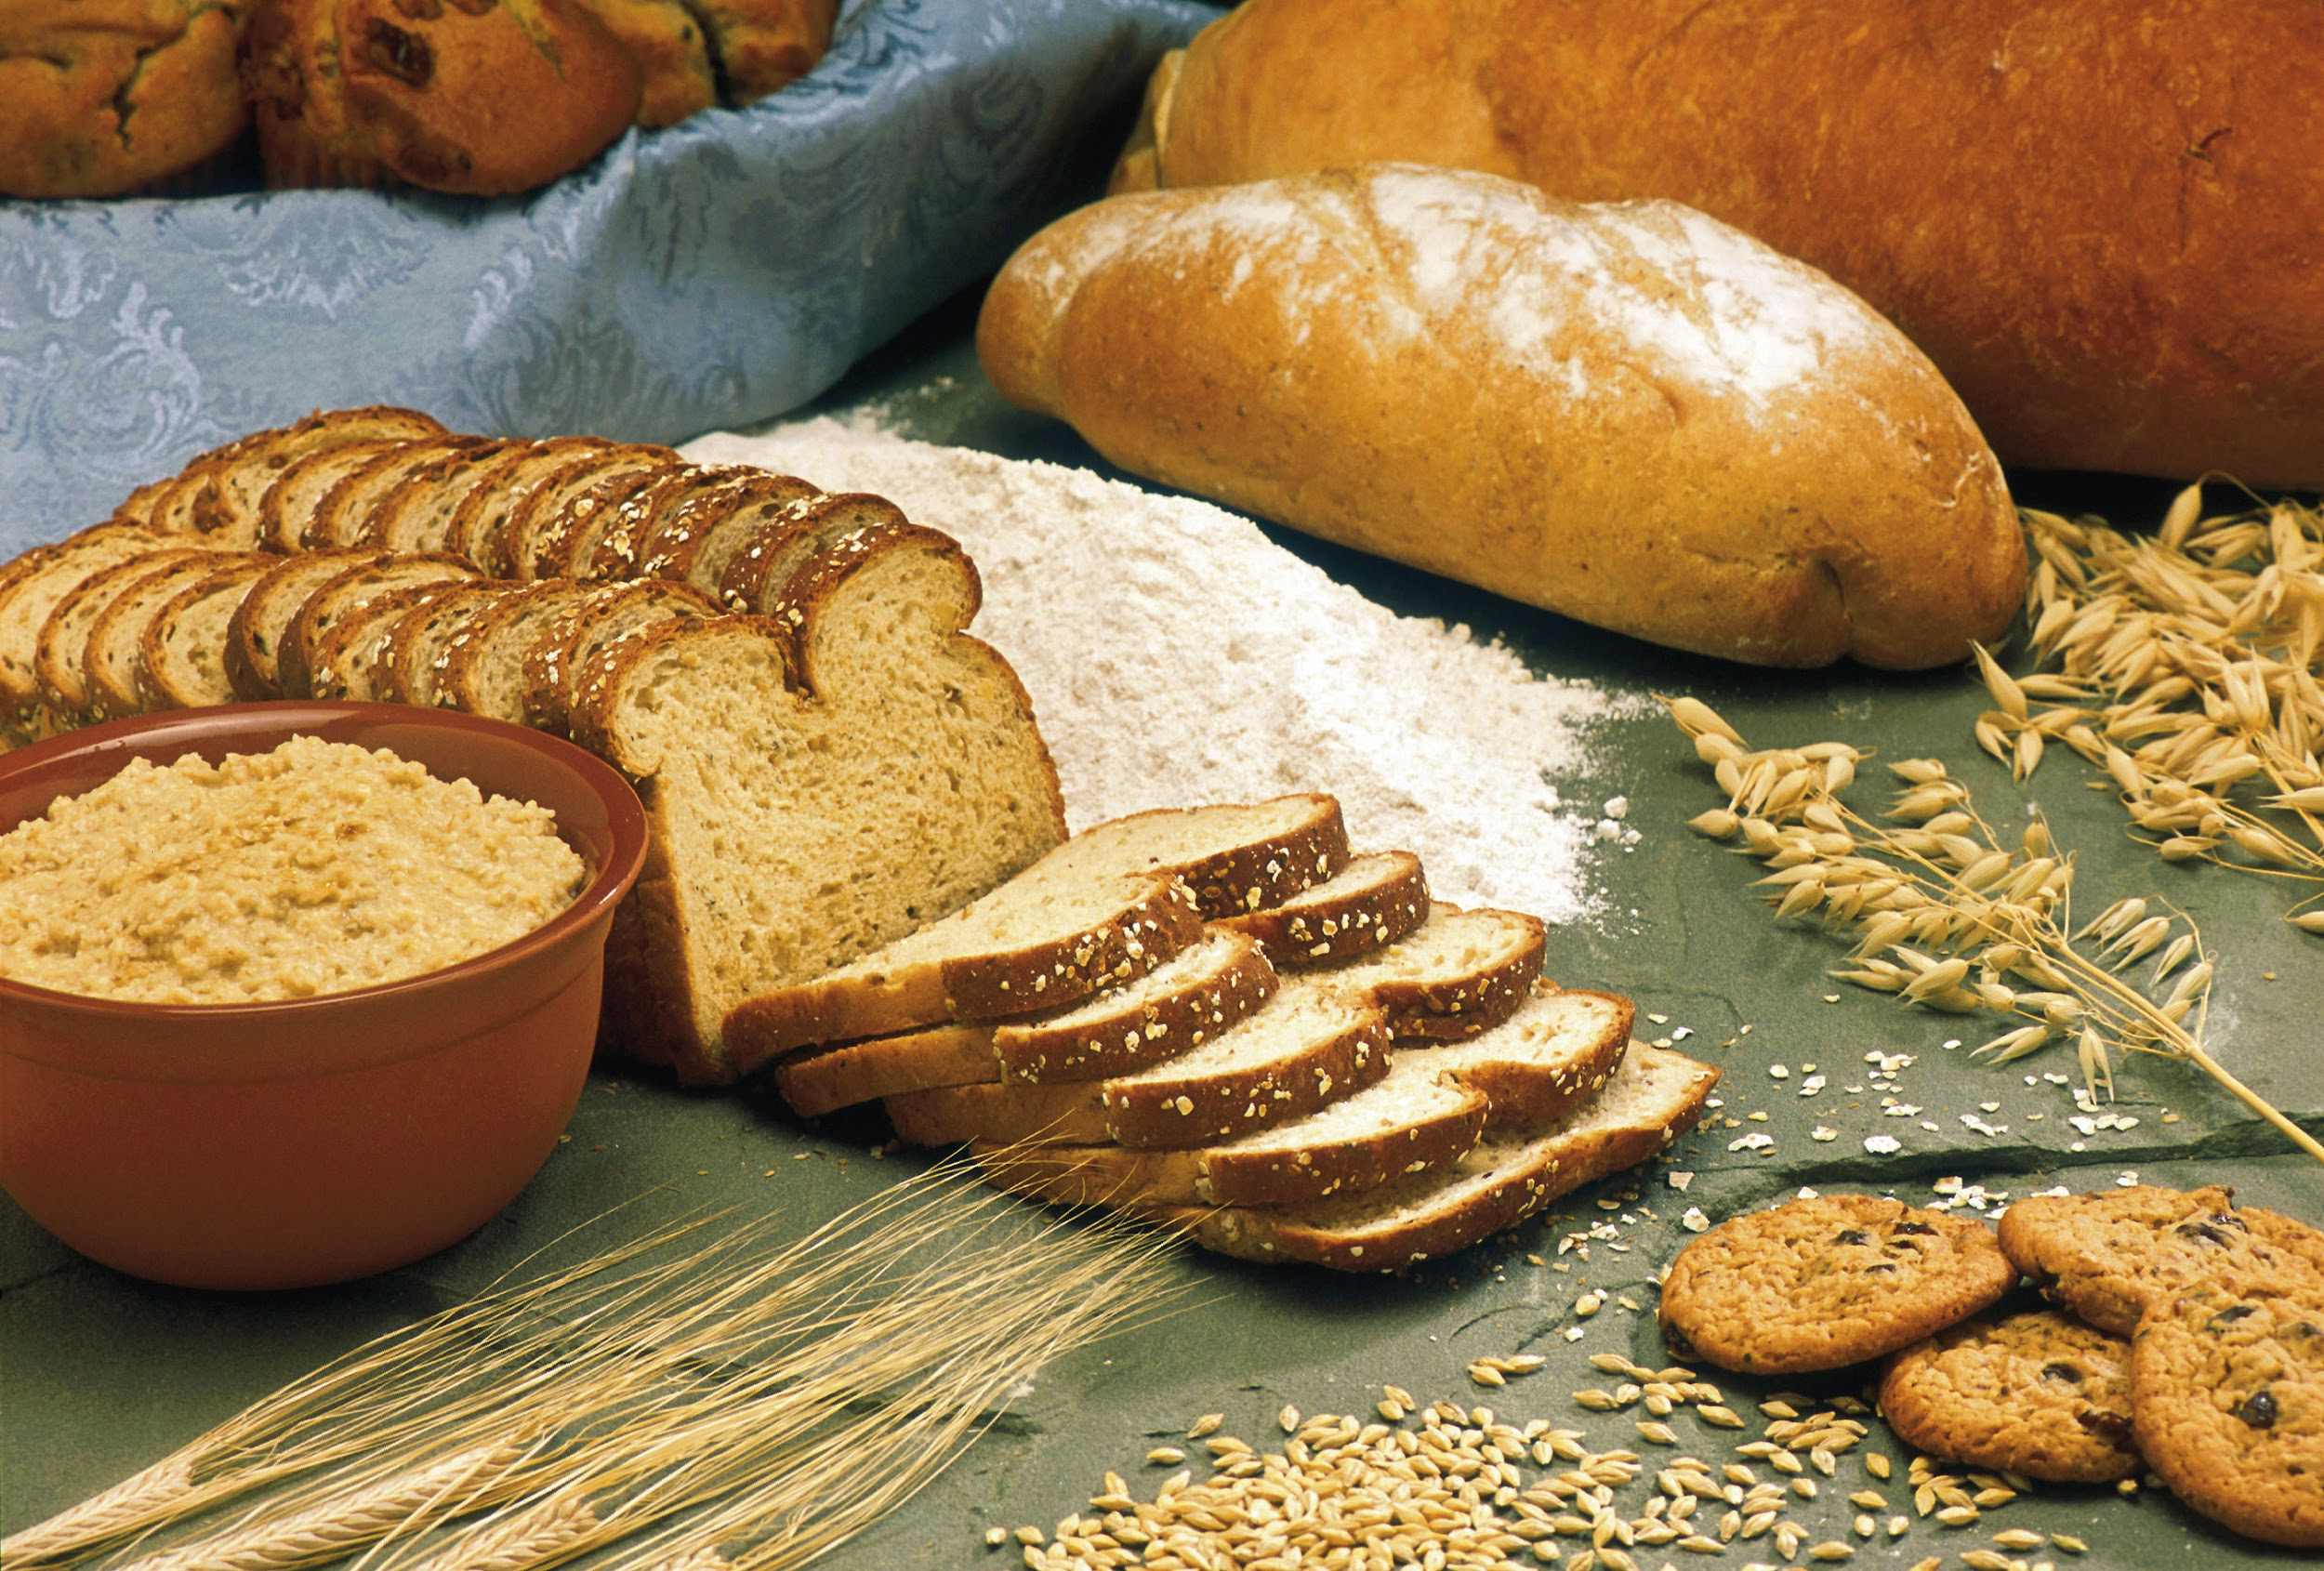
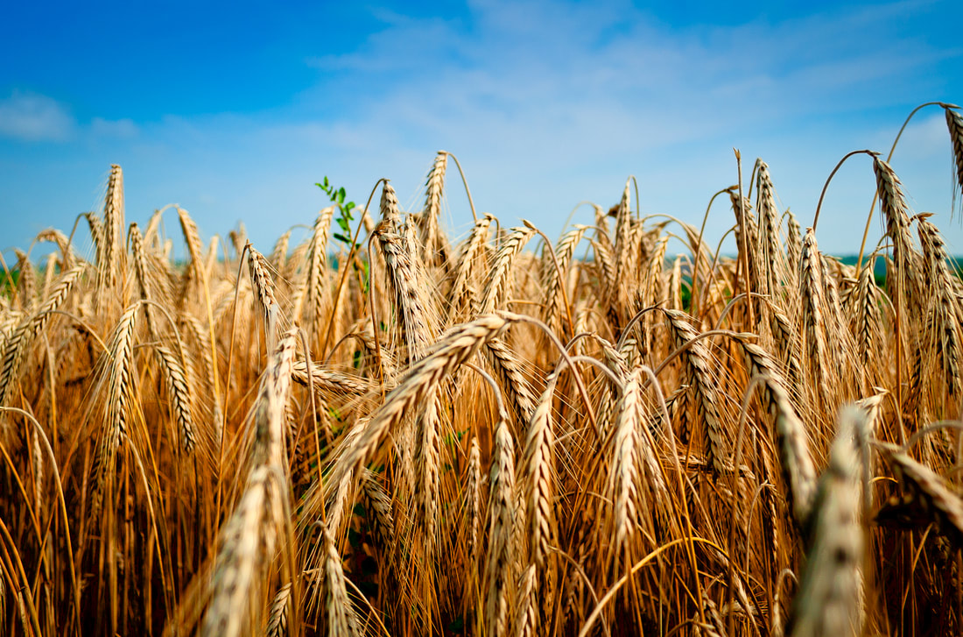
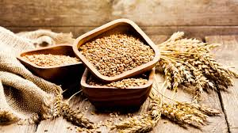
Obilniny
Obilniny alebo cereálie sú kultúrne rastliny z čeľade lipnicovitých pestované predovšetkým pre zrno v miernom pásme všetkých svetadielov, v rôznych nadmorských výškach. Hlavné druhy: pšenica, jačmeň, kukurica, ryža, raž, ovos, cirok, menej rozšírené pohánka, mohár a i. Spracúvajú sa na múku, krúpy, vločky, slad, škrob, krmivá. Pestovaním obilnín sa zaoberá obilninárstvo.

Slide 3
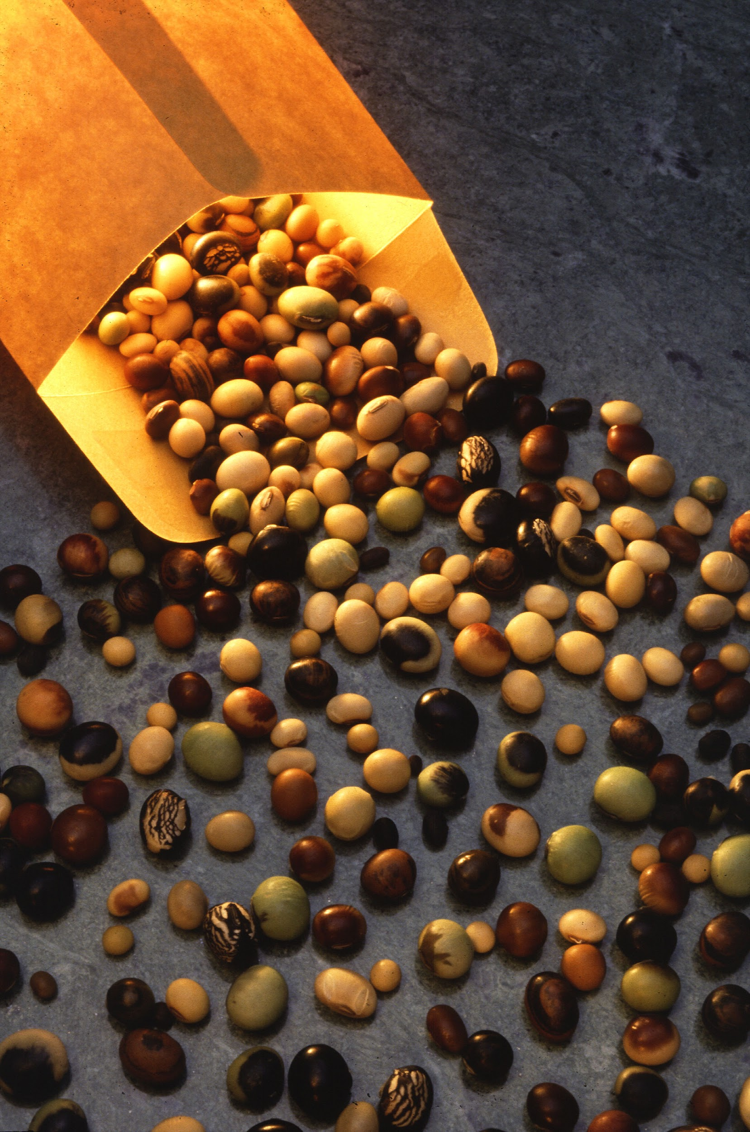
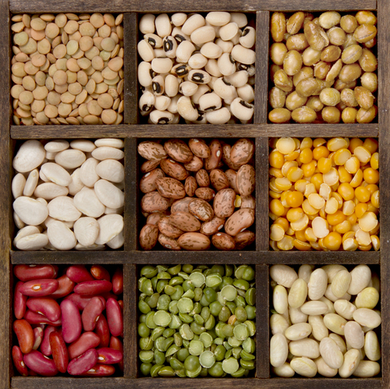
Strukoviny
sú kultúrne rastliny z čeľade bôbovitých pestované pre semená bohaté na bielkoviny, niekedy aj na tuk/olej.
Ich plodom je struk. Strukoviny sú významná potravina, krmivo a priemyselná surovina, semená obsahujú bielkoviny, niektoré tuk. V osevných postupoch zlepšujú pôdnu úrodnosť.
K strukovinám patrí hrach, fazuľa záhradná, šošovica, sója, arašidy a iné.
Pestovaním strukovín sa zaoberá rastlinná výroba.

Slide 4
Technické plodiny
Skupina rastlín pestovaných hlavne kvôli látkam, ktoré sa dajú využívať v priemysle.
Hlavným hospodárskym významom nie sú látky, ktoré by sa využívali len v ľudskej strave. Patria sem zemiaky, cukrová repa, trstina, sója, slnečnica, olivy, repka olejná atď.

